Slide 1
ΖΩΝΤΑΣ ΑΝΑΜΕΣΑ ΣΕ ΔΙΑΦΟΡΕΤΙΚΕΣ ΚΟΥΛΤΟΥΡΕΣ
ΑΡΓΥΡΟΠΟΥΛΟΥ ΕΥΑΓΓΕΛΙΑ, ΚΟΙΝΩΝΙΚΗ ΛΕΙΤΟΥΡΓΟΣ
ΤΖΑΝΕΤΟΥ ΒΑΣΙΛΙΚΗ, Msc PSYCHOLOGICAL & PSYCHIATRIC ANTROPOLOGY

Slide 2
Στο προσφυγικό φαινόμενο, οι χώρες προέλευσης, οι χώρες υποδοχής και οι χώρες χρηματοδότησης, δεν εμφανίζονται αρκετά ικανές να συνεργαστούν στην εξεύρεση λύσεων για την συνύπαρξη των διαφορετικών πολιτισμικών ομάδων. Αποτέλεσμα αυτού είναι οι χώρες υποδοχής να αντιστέκονται στην τοπική ένταξη, ενώ οι υπόλοιπες χώρες να προσφέρουν ελάχιστες θέσεις μετεγκατάστασης.

Slide 3
ΠΛΗΘΥΣΜΟΙ ΣΕ ΚΙΝΗΣΗ
Η μετανάστευση από μια χώρα σε μια άλλη είναι μια περίπλοκη, πολυεπίπεδη ψυχοκοινωνική διαδικασία, με σημαντικές επιδράσεις στην ταυτότητα του ατόμου.
Η μετακίνηση των πληθυσμών δεν είναι σύγχρονο φαινόμενο άλλωστε. Ο Ηomo Sapiens είναι από τη φύση του περιπλανώμενος και μετανάστης

Slide 4
Στις μέρες μας ωστόσο, η μετανάστευση έχει λάβει τεράστιες διαστάσεις λόγω των σημαντικών κοινωνικών και πολιτικών αλλαγών που συμβαίνουν παγκοσμίως.
Ένα μεγάλο κύμα προσφύγων από τη Μέση Ανατολή, την Αφρική και την κεντρική Ασία έχουν διασχίσει τη Μεσόγειο και το Αιγαίο με όνειρο την ασφάλεια και μια καλύτερη ζωή στην Ευρώπη.

Slide 5
19.567 μετανάστες και πρόσφυγες υπολογίζεται ότι έχουν φτάσει στην Ευρώπη από τις αρχές του έτους έως και τις 8 Μαρτίου 2017 σύμφωνα με στοιχεία του Διεθνούς Οργανισμού Μετανάστευσης (ΔΟΜ) (2).
Το 80 % αυτών των αφίξεων σημειώνεται στην Ιταλία και το υπόλοιπο 20% σε Ελλάδα και Ισπανία.
Συγκεκριμένα στη χώρα μας το ποσοστό των προσφύγων και μεταναστών αντιστοιχεί σε 2.724 άτομα. Την αντίστοιχη περίοδο πέρσι, είχαν φτάσει στην Ελλάδα 134.048 άτομα. (12)

Slide 6
ΤΙ ΡΟΛΟ ΠΑΙΖΟΥΝ ΟΙ ΠΟΛΙΤΙΚΕΣ ΤΩΝ ΧΩΡΩΝ ΣΤΗΝ ΑΠΟΤΥΠΩΣΗ ΑΥΤΩΝ ΤΩΝ ΠΟΣΟΣΤΩΝ;
Η αντίδραση των κρατών μελών της Ε.Ε. στην αυξανόμενη ροή προσφύγων δια μέσω της Βαλκανικής οδού, πυροδότησε :
Το κλείσιμο του διαδρόμου των Δυτικών Βαλκανίων, (απόφαση που ανακοινώθηκε στις Βρυξέλλες στις 7 Μαρτίου 2016 από τους επικεφαλής κρατών ή κυβερνήσεων της Ε.Ε.)
Την υιοθέτηση πολιτικών συμφωνιών όπως π.χ η συμφωνία μεταξύ Ε.Ε και Τουρκίας (1)
που όμως δεν ανταποκρίνονται στις ανάγκες των αιτούντων άσυλο

Slide 7
Έχοντας αποτύχει να εφαρμόσουν αποτελεσματικά το συμφωνημένο σύστημα μετεγκατάστασης, τα κράτη μέλη της Ε.Ε. είναι συμμέτοχοι:
Στον εγκλωβισμό των αιτούντων άσυλο σε μια
χώρα στην οποία δεν θα τους επιτρεπόταν,
σύμφωνα με τη νομοθεσία της Ε.Ε. να τους
επιστρέψουν
Στο καθορισμό και έλεγχο των εισροών των
προσφύγων σε μια χώρα (2)

Slide 8
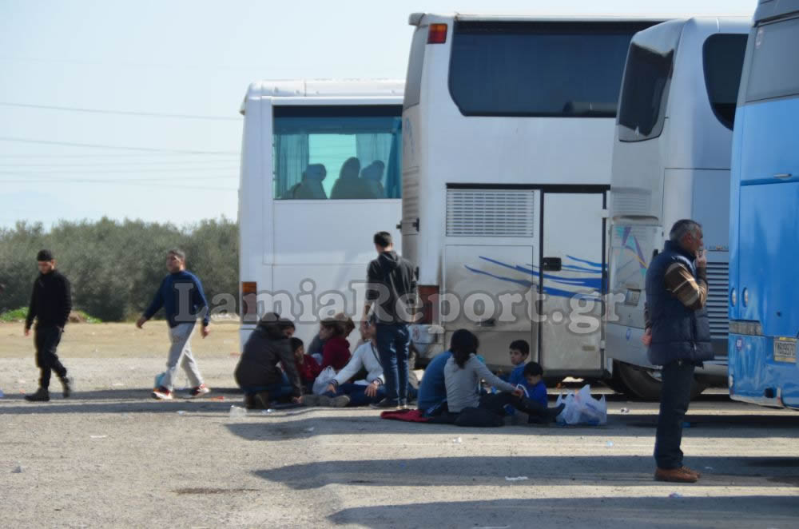
Στην ευρύτερη περιοχή της Λαμίας εγκλωβίστηκαν περισσότερα από 30 λεωφορεία. Εκατοντάδες πρόσφυγες, οικογένειες με μικρά παιδιά, εγκυμονούσες, άρρωστοι, νηστικοί, χωρίς χρήματα, χωρίς τα βασικά, κοιμούνται στο δρόμο και όπου αλλού βρουν.
www.lamiareport.gr /24 Φεβρουαρίου 2016 10:30

Slide 9
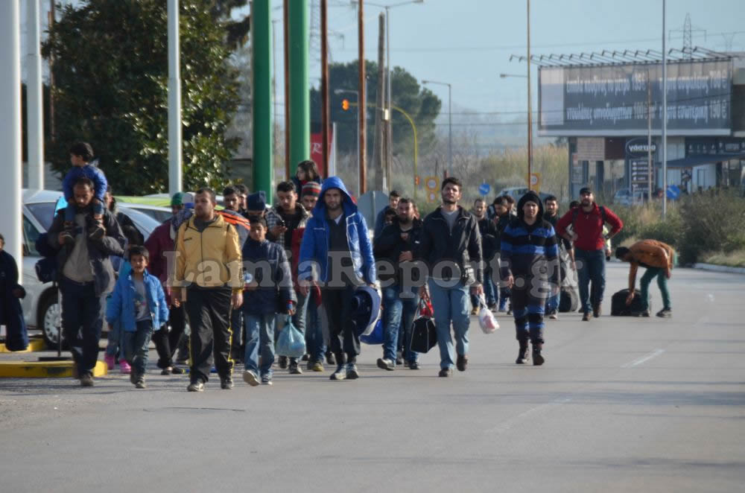
«Είμαστε Σύριοι, αυτό για εμάς είναι το ταξίδι της ελπίδας. Πήραμε το πλοίο του θανάτου για το ταξίδι μας. Το μόνο που θέλουμε είναι να φύγουμε από τον πόλεμο. Ταξιδεύουμε για πάνω από ένα μήνα, είμαστε κουρασμένοι άρρωστοι και δεν έχουμε λεφτά. Θέλουμε μόνο να συνεχίσουμε το ταξίδι μας έστω και περπατώντας... »
Δεν φοβηθήκαμε και περάσαμε τη θάλασσα, τον δρόμο θα φοβηθούμε...»
www.lamiareport.gr /24 Φεβρουαρίου 2016 10:30

Slide 10
ΑΣ ΜΗΝ ΞΕΧΝΑΜΕ ΤΟΝ ΠΡΟΣΦΥΓΑ ΑΝΘΡΩΠΟ…
Πρόσφυγας, δεν είναι ένα ψυχολογικό φαινόμενο, αλλά ένα κοινωνικό – πολιτικό και νομικό φαινόμενο, με ψυχολογικές επιπτώσεις. ( 1 0 )
Εγκαταλείποντας τη χώρα του ένα άτομο, αφήνει πίσω του τον οικείο του χώρο, αγαπημένα πρόσωπα, στοιχεία του πολιτισμού του, το τοπικό φαγητό κ.α
Φτάνοντας στο νέο προορισμό, φέρνει μαζί του εμπειρίες πολέμου, δίωξης και δυσμενών συνθηκών.

Slide 11
Ο θρήνος για τις απώλειες που έχει υποστεί το άτομο σε συνδυασμό με το «πολιτισμικό σοκ» που βιώνει στη χώρα υποδοχής, προκαλούν πολλαπλές επιπτώσεις στην ταυτότητα του. Οι βιωματικές εμπειρίες των προσφύγων είναι η ανάγνωση της ιστορίας με ένα τρόπο που δεν έχει γραφτεί ακόμα. Το μήνυμα αυτών των βιωμάτων δεν περιέχει μόνο πόνο και απώλεια, αλλά μεταφέρει πάλη, ελπίδα και ψυχική δύναμη. Ο βαθμός όμως στον οποίο θα προσαρμοστεί ο πρόσφυγας στη νέα πραγματικότητα εξαρτάται από πολλαπλούς παράγοντες: (11)
Η διάρκεια της μετανάστευσης. -Έχει προσωρινό ή μόνιμο χαρακτήρα?-
Η φυγή. -Ήταν «δική του επιλογή» ή άλλοι επέλεξαν για εκείνον?-

Slide 12
Η δυνατότητα επίσκεψης της χώρας προέλευσης ανά τακτά χρονικά διαστήματα
Ηλικία (τα παιδιά αποδέχονται πιο εύκολα την αλλαγή)
Ο λόγος της μετακίνησης . – Πρόκειται για εξαναγκαστική μετανάστευση ή για βελτίωση ποιότητας ζωής? –
Η ψυχική ανθεκτικότητα ενός ατόμου
Ο βαθμός των πολιτισμικών διαφορών της χώρας προέλευσης και της πατρίδας.
Τα συναισθηματικά μηνύματα που βιώνουν στη χώρα υποδοχής. –Είναι ευπρόσδεκτοι ή όχι?-

Slide 13
ΣΤΗΝ ΕΛΛΑΔΑ ΤΗΣ ΚΡΙΣΗΣ
Η Ελλάδα μέσα από την πολυδιάστατη κρίση που βιώνει, καλείται να αντιμετωπίσει ένα επιπλέον ζήτημα: Το προσφυγικό
Οι μεγάλες εισροές προσφύγων σε συνδυασμό με την φτωχοποίηση της ελληνικής κοινωνίας διεγείρουν συναισθήματα φόβου και οργής, οξύνοντας τον ρατσισμό, την προκατάληψη και την ξενοφοβία.
Μέσα σε συνθήκες βαθιάς κρίσης, όπου ο φόβος τροφοδοτεί το θυμό, την οργή, την απόγνωση, νιώθουμε γύρω μας πως μια γενικευμένη αναζήτηση αποδιοπομπαίων τράγων έχει ήδη ξεκινήσει…

Slide 14
ΟΙ ΠΡΟΣΦΥΓΕΣ ΣΤΗ ΠΕΡΙΟΧΗ ΤΗΣ ΛΑΜΙΑΣ
Οι κάτοικοι της ευρύτερης περιοχής της Λαμίας, υποδέχτηκαν τους πρόσφυγες με αμφιθυμικά συναισθήματα.
Πολυάριθμοι πρόσφυγες διαμένουν στη περιοχή, αλλά δεν συνυπάρχουν με τους ντόπιους κατοίκους, όντας περιθωριοποιημένοι έξω από τα όρια της πόλης.

Slide 15
Χαρακτηριστικό παράδειγμα της περιθωριοποίησης είναι οι εντάσεις που προκλήθηκαν στα σχολεία της πόλης με την πολιτική απόφαση που έλαβε χώρα, περί ένταξης των μικρών προσφύγων στα σχολεία.
Οι αρμόδιοι παράγοντες όρισαν τα παιδιά των προσφύγων που φιλοξενούνται στις Θερμοπύλες να ξεκινήσουν τα μαθήματα ξεχωριστά, από τις 14:00 μέχρι τις 18:00. Τα σχολεία που είχαν επιλέγει ήταν το Δημοτικό Σχολείο και το Γυμνάσιο Μοσχοχωρίου και το 6o Δημοτικό σχολείο της Λαμίας. Με το τελευταίο να μην αποδέχεται την ύπαρξη προσφύγων στο σχολείο, παρουσιάζοντας έντονες αντιδράσεις.

Slide 16
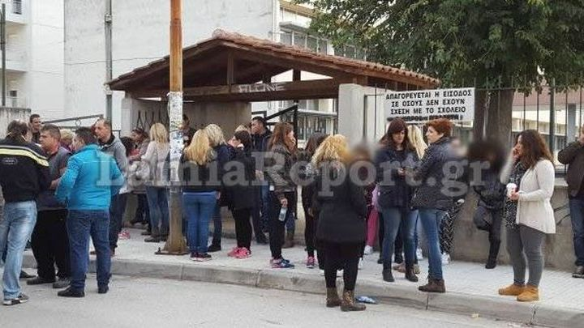
Αρνητικά φορτισμένο το κλίμα έξω από το 6^{ο} σχολείο, λόγω της γειτνίασης με τα προσφυγόπουλα
www.lamiareport.gr /Τετάρτη 09 Νοε 2016

Slide 17
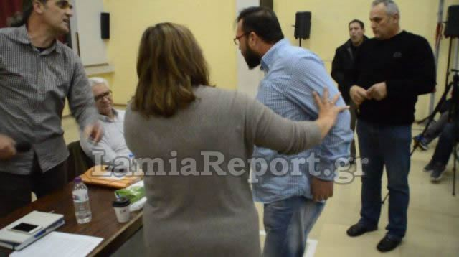
www.lamiareport.gr /05 Νοεμβρίου 2016 08:03
«Στο σχολείο οι γονείς είναι ανάστατοι και υποστηρίζουν ότι βρέθηκαν προ τετελεσμένων γεγονότων χωρίς να ερωτηθούν.»

Slide 18
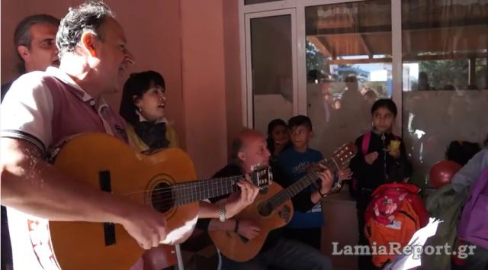
www.lamiareport.gr /15 Νοεμβρίου 2016 08:15
«Μαθητές, γονείς και εκπαιδευτικοί υποδέχτηκαν στο Μοσχοχώρι Λαμίας τα προσφυγόπουλα με τραγούδια και δώρα, μα πάνω απ΄ όλα με μια μεγάλη ζεστή αγκαλιά.»

Slide 19
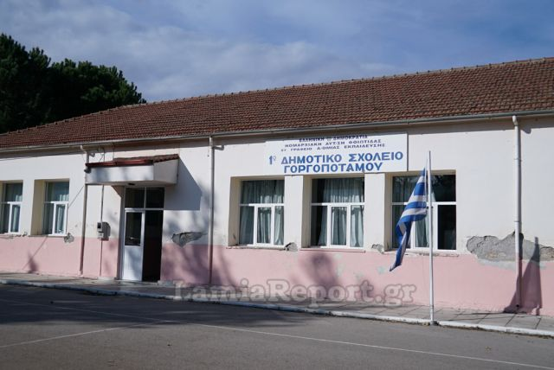
Παρά την όμορφη υποδοχή, οι γονείς των σχολείων Μοσχοχωρίου, αποφάσισαν τελικά πως δεν επιθυμούν τα προσφυγόπουλα.
www.lamiareport.gr /15 Νοεμβρίου 2016 08:15

Slide 20
Η ΑΛΛΗΛΕΓΓΥΗ ΕΝΩΝΕΙ ΛΑΟΥΣ
Παρά την αμηχανία και τις αντιδράσεις, ενόσω οι κάτοικοι της Λαμίας παρατηρούν μουδιασμένοι από απόσταση την έλευση προσφύγων στην περιοχή τους, υπάρχουν πρωτοβουλίες από ομάδες πολιτών που δηλώνουν «αλληλεγγύη». Ενώνουν τις φωνές τους με τους πρόσφυγες και δηλώνουν πως θα κάνουν ότι μπορούν για να ζήσουν με αξιοπρέπεια για όσο καιρό θα παραμείνουν στη χώρα μας.

Slide 21
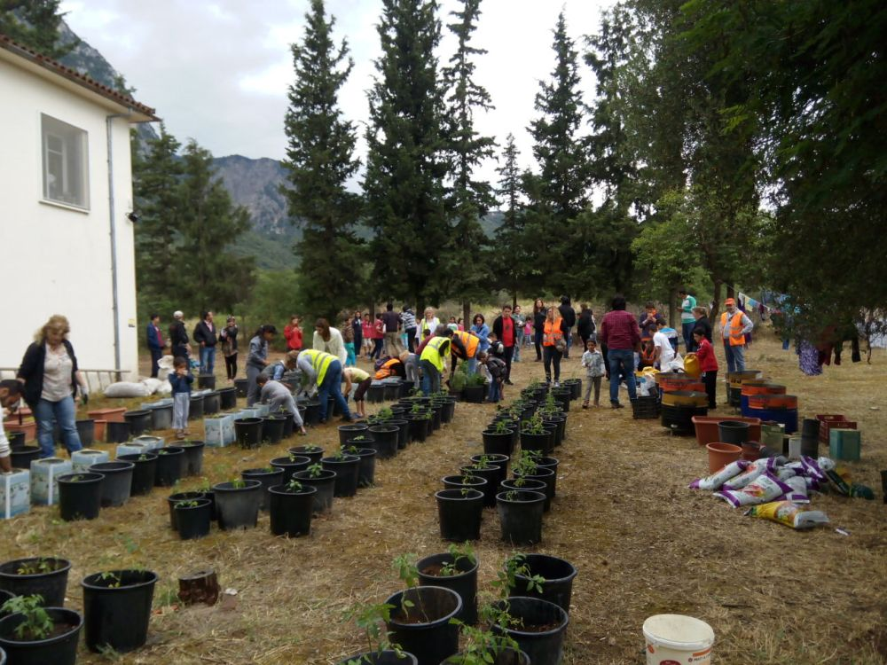
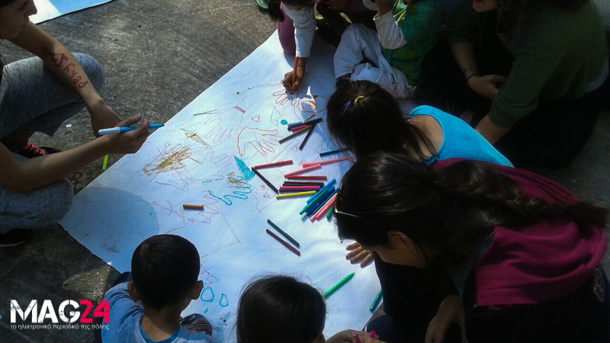
Ο κήπος αλληλεγγύης των δύο πόλεων & των πολλών λαών
www.lamiareport/25 Μαΐου 2016
Οκτώβριος 10, 2016
Αυτό σημαίνει αλληλεγγύη

Slide 22
ΗOT SPOT ΘΕΡΜΟΠΥΛΩΝ
Στο hot spot των Θερμοπυλών συνυπάρχουν διαφορετικές εθνικότητες από την Συρία, το Ιράκ, το Ιράν, την Παλαιστίνη, την Τουρκία.
Οι περισσότεροι από αυτούς δηλώνουν πως υπάρχει συνεργασία με τις ΜΚΟ, αλλά όχι με τους ντόπιους κατοίκους.
Ο αριθμός των προσφύγων στο hot spot, είναι συνεχώς μεταβαλλόμενος, καθώς η επιθυμία πολλών εξ’ αυτών είναι να συνεχίσουν το ταξίδι τους σε άλλες χώρες.

Slide 23
Πως μπορεί να καλλιεργηθεί η πολιτισμική συνύπαρξη μεταξύ τοπικής κοινωνίας και λαών που βρίσκονται σε κίνησή;

Slide 24
Δύση Ανατολή
Τα δυτικά μοντέλα και οι αξίες διεκδικούν τον μανδύα της οικουμενικότητας, ερχόμενοι σε αντιπαράθεση με εναλλακτικά μοντέλα και αξίες. Χαρακτηριστικό παράδειγμα το Ισλάμ.
Το Ισλάμ δεν αποτελεί μια ομοιογενή κοινότητα, αφού αποτελείται από διαφορετικές πολιτισμικές και γεωγραφικές κοινότητες, που όμως μοιράζονται βασικά στοιχεία κοινής γλώσσας και κοινά «πιστεύω» βασισμένα στο Κοράνι. (4)

Slide 25
Είναι γεγονός πως η Ελλάδα συνορεύει με μουσουλμανικές χώρες. Σημαντικός αριθμός μουσουλμάνων ζει μαζί μας στις πόλεις μας και στα χωριά μας. Κάποιοι από αυτούς Έλληνες, άλλοι μετανάστες.
Επίσης, η Ελλάδα συνυπήρχε για πάρα πολλά χρόνια με μουσουλμάνους.
Αυτό που μας φοβίζει τη δεδομένη στιγμή, μήπως οφείλεται στη τρομοκρατία που απειλεί την Ευρώπη; Η καταστροφή των δίδυμων πύργων στη Ν.Υ και οι επιθέσεις που ακολούθησαν δημιούργησαν τρόμο και φόβο που είναι καταγεγραμμένος εδώ και αιώνες στο συλλογικό ασυνείδητο και σχετίζονται με αφανισμό. (3)

Slide 26

ISIS, JIHAD, ΕΞΤΡΕΜΙΣΤΕΣ, ΤΡΟΜΟΚΡΑΤΕΣ
ΔΕΝ ΕΙΝΑΙ ΟΛΟΙ, ΟΙ ΜΟΥΣΟΥΛΜΑΝΟΙ….

Slide 27
Είναι ανάγκη να γνωρίσουμε καλύτερα τους «άλλους», πολλοί εκ των οποίων είναι αναπόσπαστο τμήμα του εαυτού μας, εδώ και εκατονταετίες, εξαιτίας συγκεκριμένων ιστορικών συνθηκών (Τουρκοκρατία). (3)
Ας κάνουμε μια προσπάθεια να λύσουμε παρεξηγήσεις, να δημιουργήσουμε σχέσεις και να προωθήσουμε κοινά όνειρα.

Slide 28
ΔΕΝ ΥΠΑΡΧΟΥΝ ΜΟΝΟ ΑΡΝΗΤΙΚΕΣ ΕΠΙΠΤΩΣΕΙΣ ΑΠΟ ΤΟ ΠΡΟΣΦΥΓΙΚΟ ΖΗΤΗΜΑ…
Πραγματοποιούνται προγραμματικές συμβάσεις με ελληνικές εταιρίες. Π.χ τροφοδοσίας, ιματισμού.
Οι πρόσφυγες είναι και καταναλωτές. Αποτελούν μέρος ενεργής ζήτησης προϊόντων για την κάλυψη βασικών τους αναγκών
Κτίρια απαξιωμένα, αναπαλαιώνονται και μετατρέπονται σε hot spot
Καθημερινά γίνονται προσλήψεις πολλών κοινωνικών επιστημόνων και άλλων ειδικοτήτων

Slide 29
ΜΕΙΩΝΟΝΤΑΣ ΤΑ ΕΜΠΟΔΙΑ ΑΥΞΑΝΟΝΤΑΣ ΤΙΣ ΕΛΠΙΔΕΣ ΓΙΑ ΣΥΝΥΠΑΡΞΗ
«Δεν είμαστε αρνητικοί στην ένταξή τους στη δική μας σχολική μονάδα. Ωστόσο το σχολείο μας αντιμετωπίζει συγκεκριμένα προβλήματα. Δεν μας καθησυχάζουν οι προφορικές δεσμεύσεις των ιθυνόντων» (Σ.Γ 6ο Δημοτικό).
«Είμαστε αιφνιδιασμένοι από αυτές τις αποφάσεις και δεν υπήρξε ουσιαστικός διάλογος από τους επιτελείς της εκπαίδευσης» (Σ.Γ Μοσχοχωρίου)

Slide 30
«Αλαλούμ με τις προσλήψεις στο hot spot Θερμοπυλών -Μπαλάκι 50 8μηνιτες μεταξύ Δήμου και Περιφέρειας» (Τετ, 31/08/2016 - 20:35, Λαμιακός Τύπος)
«Μας είπαν αρχικά ότι θα πάμε στη Θεσσαλονίκη, αλλά όταν φτάσαμε εδώ, μας ενημέρωσαν ότι θα μείνουμε σε αυτό το ξενοδοχείο, 15 χιλιόμετρα έξω από τη Λαμία» (μαρτυρία πρόσφυγα, κάτοικος Θερμοπυλών)

Slide 31
Μέσω αυτών των αναφορών, μπορούμε να διακρίνουμε τις ελλείψεις που υπάρχουν στον τομέα των υπηρεσιών , αλλά και τις ελλείψεις στοχευόμενων παρεμβάσεων αναφορικά με τις ανάγκες που έχουν προκύψει.
Η κρίση του προσφυγικού φαινομένου απαιτεί τον συντονισμό όλων των αρμόδιων παραγόντων της πολιτείας σε ένα βιώσιμο σχέδιο, καθώς και σε διακρατικές συνεργασίες.
Συνεπώς, κρίνεται επιτακτικό να αναθεωρήσουμε πρακτικές, να βγούμε από τα καλούπια μας και να προωθήσουμε εναλλακτικές μεθόδους προσέγγισης και παρακολούθησης.

Slide 32
Σύμφωνα με το Aukot (2003), ο τρόπος με τον οποίο η κυβέρνηση της χώρας φιλοξενίας και οι φορείς χρηματοδότησης διαχειρίζονται τη προσφυγική κρίση, δημιουργεί συγκρούσεις στον τοπικό πληθυσμό. (6)
Συχνά τα προνόμια που «φαίνεται» να απολαμβάνουν οι πρόσφυγες, διογκώνονται στα μάτια των ντόπιων κατοίκων, οδηγώντας σε μεγαλύτερη ένταση τις πολιτισμικές ομάδες μεταξύ τους. (8)

Slide 33
ΔΗΜΙΟΥΡΓΩΝΤΑΣ ΚΑΛΕΣ ΠΡΑΚΤΙΚΕΣ
Ενσωμάτωση ανθρωπιστικών και αναπτυξιακών προγραμμάτων, τα οποία θα επιφέρουν ισορροπία για την καλύτερη συνύπαρξή της τοπικής κοινωνίας και των προσφύγων. (14)
Δημιουργία ομαδικών διαπολιτισμικών συναντήσεων και την εκπαίδευση στη επίλυση συγκρούσεων. (7)
Οι λύσεις που δίνονται από μικρές ομάδες, σε συνεργασία με «νησίδες» ανθρωποκεντρικών υπηρεσιών, είναι εντέλει πιο άμεσες & αποτελεσματικές απ’ ότι οι θεσμικές απαντήσεις.
Αγωγή Κοινότητας (5)

Slide 34
ΑΓΩΓΗ ΚΟΙΝΟΤΗΤΑΣ
(Εγχειρίδιο αγωγής κοινότητας, 2016)
Η αγωγή κοινότητας είναι ένα ευέλικτο εργαλείο που προσαρμόζεται σύμφωνα με τις ανάγκες μιας κοινότητας, όπως κοινωνικές, πολιτισμικές, περιβαλλοντικές κτλ.
Στοχεύει στο άνοιγμα προς την κοινωνία με στόχο την επικοινωνία και την αλληλεπίδραση μέσα από συγκεκριμένες πρακτικές:
Καταγραφή υπηρεσιών που υπάρχουν στο άμεσο περιβάλλον με στόχο την ανάδειξη ελλείψεων και την κάλυψη αυτών

Slide 35
Δικτύωση και ανάπτυξη συνεργιών με φορείς και υπηρεσίες κοινότητας
Ενδυνάμωση διεθνούς αλληλεγγύης για την αντιμετώπιση των προκλήσεων της αναγκαστικής μετακίνησης παγκοσμίως
Δράσεις ευαισθητοποίησης της κοινής γνώμης με προβολή στα ΜΜΕ, με διανομή έντυπου υλικού, ημερίδες κλπ
Αφιέρωση χρόνου να ακουστούν οι όποιες αντιστάσεις, προκαταλήψεις αναδύονται
Εποπτεία – Διαπολιτισμική εκπαίδευση σε εμπλεκόμενους επαγγελματίες με το προσφυγικό

Slide 36
ΑΝΑΓΚΗ ΔΙΑΠΟΛΙΤΙΣΜΙΚΗΣ ΣΥΝΕΙΔΗΣΗΣ
Η κουλτούρα δίνει στον άνθρωπο την αίσθηση του ποιος είναι. Επηρεάζει την συμπεριφορά, την ηθική, τις πεποιθήσεις, τη στάση ζωής. Σημαντικό κομμάτι της κουλτούρας αποτελούν οι παραδόσεις, γιατί εκφράζουν άτυπα έθιμα, ταμπού και τελετουργίες.
Είναι απαραίτητο να αναγνωρίσουμε την επιρροή της δικής μας κουλτούρας, αλλά και τα στερεότυπα για άλλες, προκειμένου να χτίσουμε γέφυρες επικοινωνίας με τους άλλους πολιτισμούς.

Slide 37

Η πολιτισμική αυτογνωσία μπορεί να ελαχιστοποιήσει τον αντίκτυπο του «πολιτισμικού σοκ» και να αυξήσει τη διαπολιτισμική αλληλεπίδραση, μετατρέποντας σε λιγότερο «απόλυτες» τις ανθρώπινες αντιδράσεις.

Slide 38
ΑΝΤΙ ΣΥΜΠΕΡΑΣΜΑΤΩΝ…
Ενόσω όλοι εμείς παθητικά αναπαράγουμε το δοτό σλόγκαν «τίποτα δεν αλλάζει», άνθρωποι σε όλο τον κόσμο, απειλούνται, φυλακίζονται, γίνονται πρόσφυγες, γιατί θέλουν να τα αλλάξουν όλα… Για τους εαυτούς τους, για τα παιδιά τους, για την πατρίδα τους, για όλο τον κόσμο….

Slide 39

ΕΥΧΑΡΙΣΤΟΥΜΕ
ΓΙΑ ΤΗΝ ΠΡΟΣΟΧΗ ΣΑΣ!

Slide 40
ΒΙΒΛΙΟΓΡΑΦΙΑ
Ελληνική Βιβλιογραφία
Διεθνής Αμνηστία. (2016). Έκθεση παγιδευμένοι στην Ελλάδα Μια προσφυγική κρίση που θα μπορούσε να αποφευχθεί.
ΔΟΜ. (2017). Στις 2.876 οι αφίξεις μεταναστών και προσφύγων στη Μεσόγειο το 2017. Office in Greece, International Organization for Migration. Tuesday, 17 January, 2017
Μακρής Γ. (2004). ΙΣΛΑΜ, πεποιθήσεις, πρακτικές και τάσεις. Ελληνικά Γράμματα.
Μικέλης, Κ. 'Ο Πολιτισμός στην Παγκόσμια Πολιτική: Θεωρία και Πράξη', Βασιλειάδης, Ν. και Μπουτσιούκη, Σ. (επιμ.) (2016) 'Πολιτιστική Διπλωματία. Ελληνικές και Διεθνείς Διαστάσεις' Ελληνικά Ακαδημαϊκά Ηλεκτρονικά Συγγράμματα και Βοηθήματα (πρόγραμμα Κάλλιπος)
Σακελλαρόπουλος Π., και Συν. (2016) Εγχειρίδιο Αγωγής Κοινότητας, αλληλεγγύης και Δικτύωσης.
Ξενόγλωσση Βιβλιογραφία
Aukot, E., 2003 ‘”It is Better to be a Refugee Than a Turkana in Kakuma”: Revisiting the Relationship between Hosts and Refugee in Kenya’. Global Movements for Refugees and Migrant Rights, Vol. 21
Berry, L., 2008, ‘The Impact of Environmental Degradation on Refugee-Host Relations: A Case Study from Tanzania’. UNHCR New Issues in Refugee Research Working Paper, No.15
Dryden-Peterson, S. and Hovil,L.,2003, ‘Local integration as durable solution: Refugees, host populations and education in Uganda’,New Issues in Refugee Research Working series, No. 93, 2003

Slide 41
Oliver Walton, 2012, ‘Helpdesk Research Report: Preventing conflict between refugees and host communities’. Governance & Social Development recourse center
Papadopoulos, R. K. (2001). Refugees, therapists and trauma: Systemic reflections. Context: The Magazine of the Association for Family Therapy, 54, 5–8. Special issue on refugees, ed.G. Gorell Barnes and R. K Papadopoulos
Volkan, V. D. (1993) Immigrants and refugees: a psychodynamic perspective. Mind and Human Interaction, 4: 63-69.
Ιστοσελίδες
www.data.unchr.org/mediterranean/country.php?id=83

